Slide 1
SYSTEMVERILOG · HOMEWORK
구조
RAM TB v2 vs v3
mailbox 2개 → 3개
gen2scb_mbox 추가, Generator 값을 scoreboard로 직접 전달
두 검증 모델 차이 비교 분석
판정
tb_ram_v2 · tb_ram_v3 · ram.sv (64 × 8 bit)
read만 → 매 cycle
판정 건수 v2 138 / 300 · v3 300 / 300
v3 추가 : gen2scb_mbox
샘플
generator
driver
DUT
monitor
scoreboard
posedge → posedge + 1
write 직후 rdata : v2 이전 값 · v3 쓴 값 154 / 154
expected = Generator 값 vs observed = Monitor 값
결과
64 / 64 주소 확인 · FAIL 0
v2 729 · v3 1143 tr로 전 주소 비교 완료, addr 경로는 보완 필요
정안성
2026. 11

Slide 2
01 · 구조 비교 / 블록 다이어그램
01
구조: v3는 generator → scoreboard 경로가 추가된 3-mailbox 구조
결론
· v2는 Monitor 값만으로 판정, v3는 Generator 값과 DUT 출력(rdata)을 비교
· driver · monitor · interface · DUT 구조는 동일 → 차이는 scoreboard로 들어가는 입력 경로
environment (heap)
environment (heap)
expect_data : addr,wdata
tr : we,wdata,rdata,addr
v3 추가
tr : we,wdata,rdata,addr
generator
gen_next_evt
scoreboard
tr
generator
gen2scb
_mbox
scoreboard
tr
tr
tr
기대값 계산 · 조합별 pass / fail
기대값 계산 · 조합별 pass / fail
gen2drv_mbox
mon2scb_mbox
gen2drv_mbox
gen_next_evt
mon2scb_mbox
driver
run (neg)
tr
monitor
tr
driver
run (neg)
tr
monitor
tr
mon_next_evt
mon_next_evt
ram_vif
ram_vif
ram_vif
ram_vif
clk
addr
wdata
we
clk
we
addr
rdata
wdata
clk
addr
wdata
we
clk
addr
we
rdata
wdata
ram_vif (virtual interface)
ram_vif (virtual interface)
clk
rdata
wdata
addr
we
clk
rdata
wdata
addr
we
ram_if (ram_interface · hardware)
ram_if (ram_interface · hardware)
tb clk
(#5 토글)
tb clk
(#5 토글)
i_clk
rdata
wdata
addr
we
i_clk
rdata
wdata
addr
we
DUT (ram.sv)
DUT (ram.sv)
tb_ram_v2.sv
tb_ram_v3.sv
mailbox 2개 (gen2drv · mon2scb)
scoreboard 입력 : Monitor 관측값 1개 → 기대값도 관측값으로 생성
mailbox 3개 (gen2drv · mon2scb · gen2scb)
scoreboard 입력 : Generator wdata (기대값) vs Monitor rdata (DUT 출력)
정안성 · RAM TB v2 vs v3
2 / 13

Slide 3
01 · 구조 비교 / 동작 순서
01
동작 순서: 1 tr = 1 clock 흐름은 같고 판정 입력과 샘플 시점이 다름
결론
· v3는 generator가 tr을 두 mailbox에 put, scoreboard는 두 값을 다 받은 뒤 판정
· monitor 샘플 시점 : v2 @(posedge) → v3 @(posedge) + 1 ns
@(gen_next_evt)
@(negedge)
@(posedge)
@(gen_next_evt)
@(negedge)
@(posedge) + 1
gen
drv
mon
scb
gen
drv
mon
scb
put
get
put
get
put
get
put
get
gen2drv
mon2scb
gen2drv
mon2scb
(tr_mon)
tr.we == 0
mon_next_evt
mon_next_evt
P/F
put
v3 추가
get
gen2scb (tr_gen)
P/F
tr.we == 1
wdata ↔ rdata
else
기대값 ↔ rdata
DUT
DUT
gen_next_evt
gen_next_evt
tb_ram_v2.sv
tb_ram_v3.sv
mon 샘플 → scb get → write면 저장, read면 P/F → gen_next_evt
scb는 tr_gen · tr_mon 2개 get 후 → write · read 모두 P/F → gen_next_evt
정안성 · RAM TB v2 vs v3
3 / 13

Slide 4
01 · 구조 비교 / 차이 요약
01
차이 요약: 수정 지점은 event · 샘플 · 판정 입력 세 가지
결론
· read 판정식은 같고, write 판정 추가로 판정 건수가 138 → 300건으로 증가
· v3의 비용 : mailbox 1개 추가, scoreboard가 두 mailbox를 순서대로 기다림
항목 | tb_ram_v2 | tb_ram_v3 | 의미
mailbox | gen2drv · mon2scb (2개) | + gen2scb (3개) | scoreboard가 입력 의도를 직접 받음
기대값 출처 | Monitor가 본 wdata | Generator의 wdata (tr_gen) | Driver 전달 오류도 비교 대상이 됨
driver → monitor | ->> + wait(.triggered) | -> + @(event) | 둘 다 300건 누락 없음
monitor 샘플 | @(posedge) | @(posedge) + #1 | write 직후 갱신된 rdata 관측 가능
write (we = 1) | 기대값 저장만 (판정 없음) | wdata vs rdata 비교 후 저장 | write 결과를 DUT 출력으로 바로 확인
read (we = 0) | expected === rdata | expected === rdata | 동일, DUT 저장값 검증의 핵심
판정 건수 | 138 / 300 | 300 / 300 | v2는 read 건수만큼 판정
report | total + read · write 개수 | read · write별 pass / fail | 어느 동작에서 실패했는지 구분
정안성 · RAM TB v2 vs v3
4 / 13

Slide 5
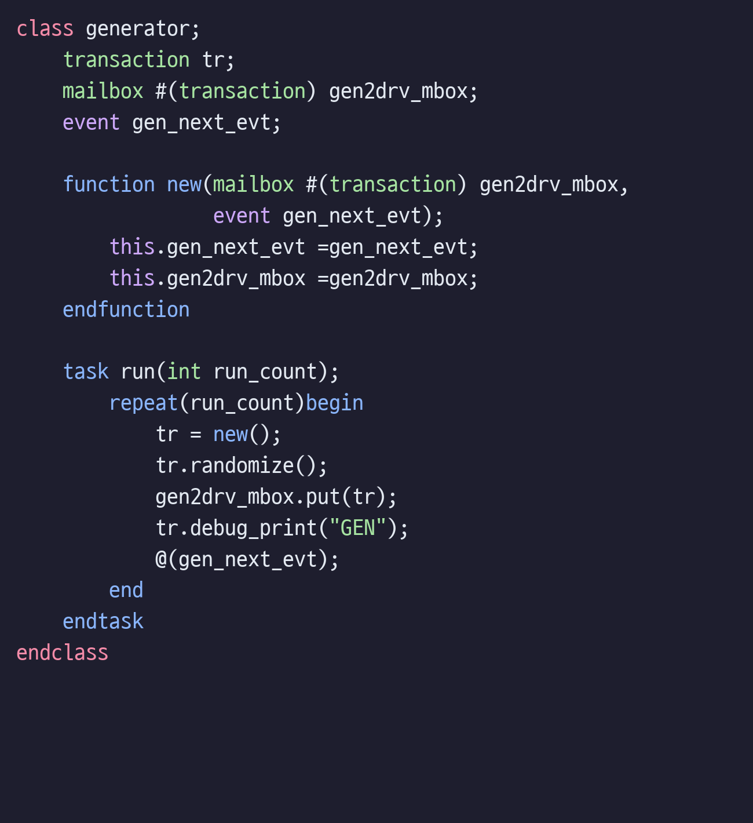
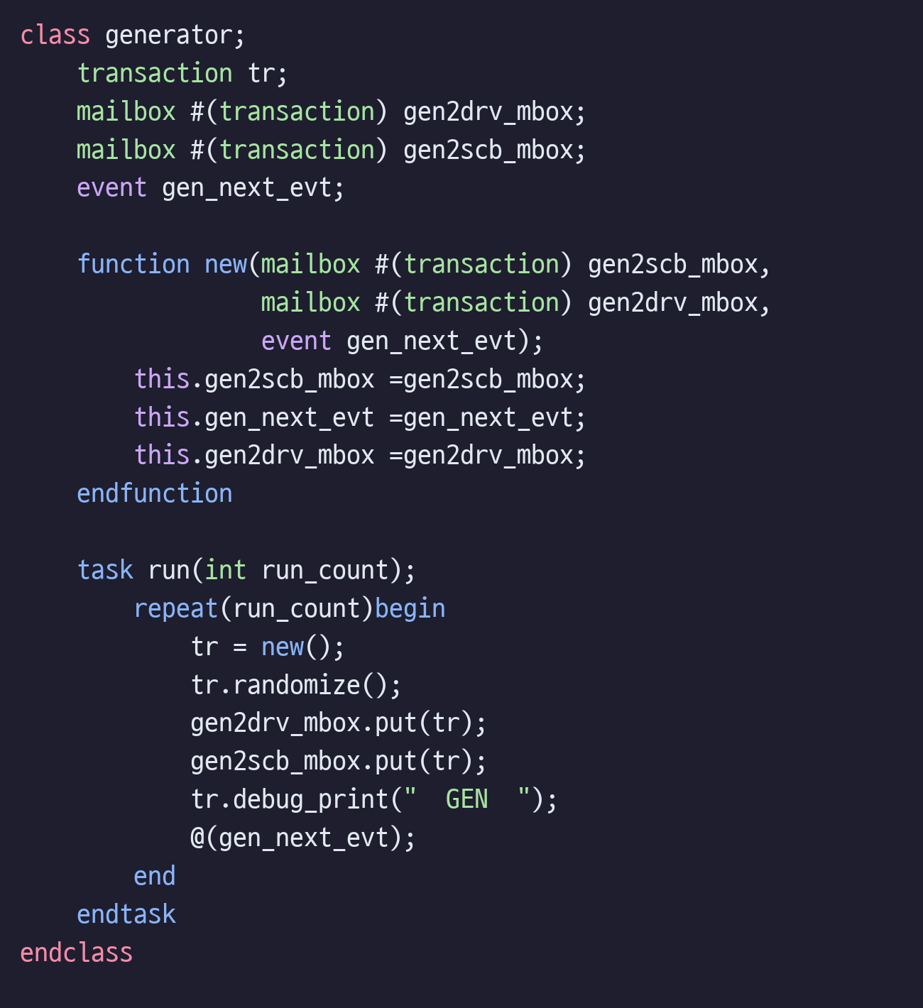
02 · 코드 차이 / generator
02
generator: 만든 tr을 driver와 scoreboard 양쪽에 전달
결론
· v3는 gen2scb_mbox를 추가해 Generator 값이 scoreboard로 직접 전달
· randomize · gen_next_evt 대기 흐름은 동일, 전달 경로만 1개 추가
tb_ram_v2.sv · class generator
tb_ram_v3.sv · class generator
1
gen2scb_mbox 추가
선언 · new 인자 · this 대입 3곳에서 mailbox 1개 추가
1
1
1
2
put 2회
gen2drv 직후 같은 시점에 put → scoreboard의 기대값 채널
같은 handle 공유
2
두 mailbox에 같은 tr 객체가 들어감. driver는 읽기만 하므로 값 충돌은 없음
* 구분선 $display, 미사용 변수 enable은 생략
정안성 · RAM TB v2 vs v3
5 / 13

Slide 6
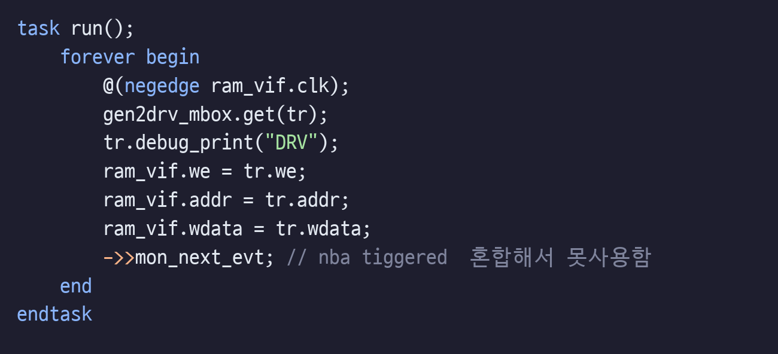
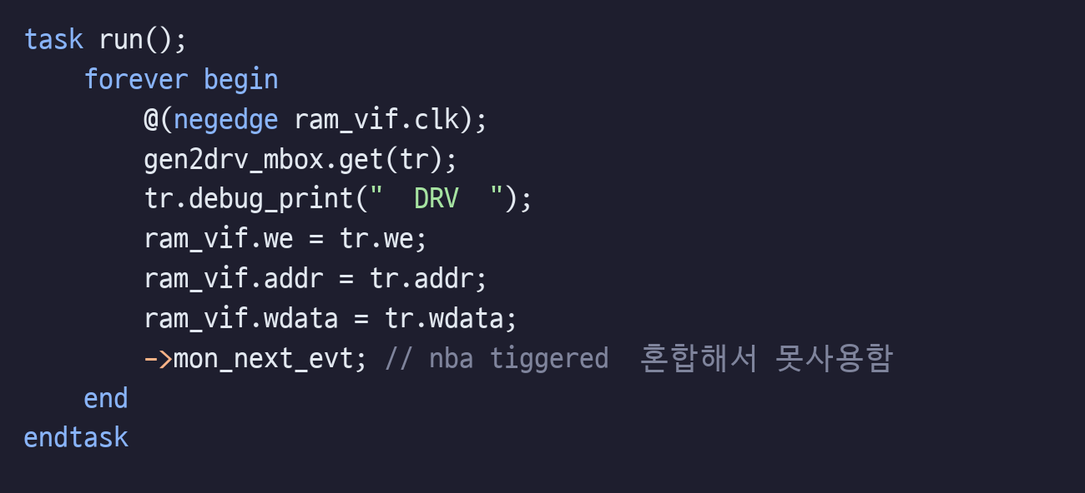
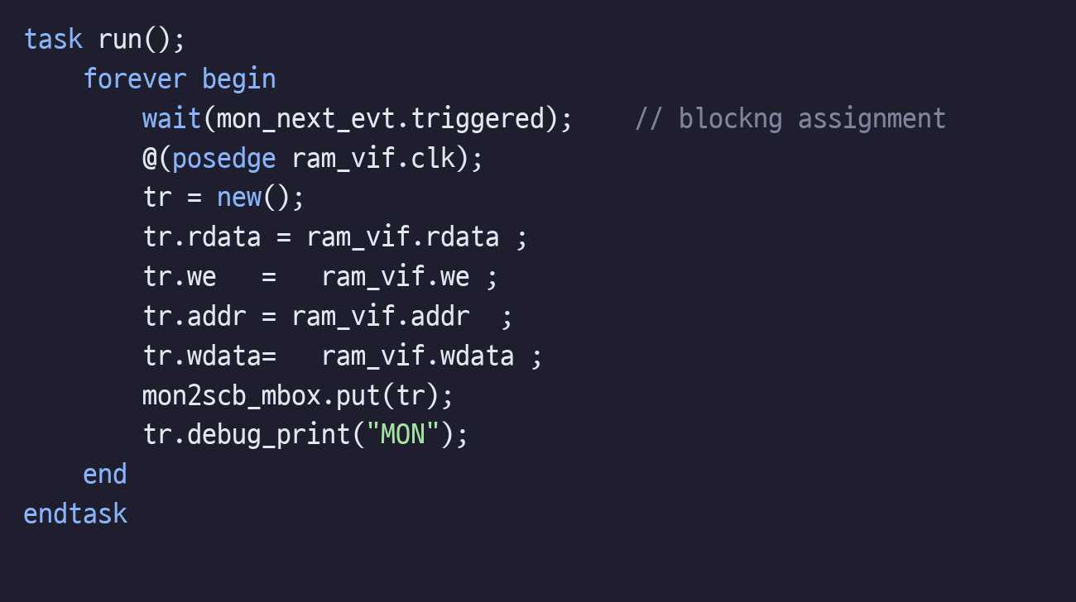
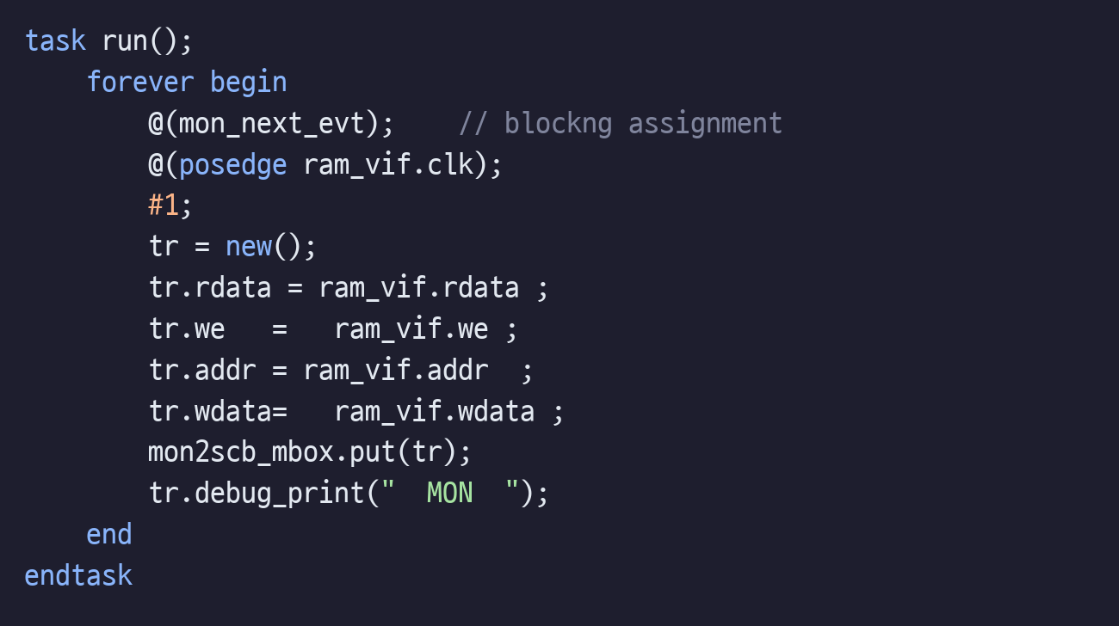
02 · 코드 차이 / driver · monitor
02
driver · monitor: 이벤트 방식만 바뀌고 tr 전달 흐름은 동일
결론
· v2 ->> + wait(.triggered) → v3 -> + @(event), 두 방식 모두 300건 누락 없음
· @는 트리거 전에 이미 대기 중이어야 함 → v3 로그에서 MON 16 ns 대기 시작, DRV 20 ns 트리거
tb_ram_v2.sv · driver · run()
tb_ram_v3.sv · driver · run()
1
->> + wait(.triggered)
NBA 영역에서 트리거, triggered는 같은 time step 동안 유지 → 경쟁에 강함
1
2
2
-> + @(event)
tb_ram_v2.sv · monitor · run()
tb_ram_v3.sv · monitor · run()
Active 영역에서 즉시 트리거. 대기가 먼저 걸려 있어야 수신
1
2
3
3
#1 추가
샘플 시점을 1 ns 뒤로 이동 → 다음 장
정안성 · RAM TB v2 vs v3
6 / 13

Slide 7
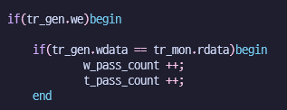
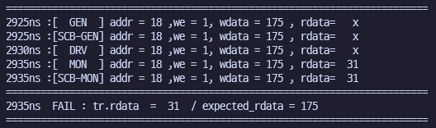
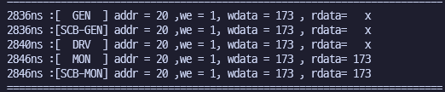
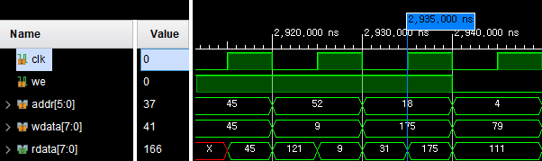
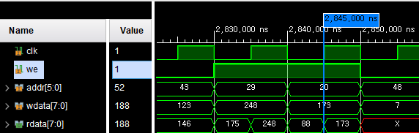
02 · 코드 차이 / rdata 샘플링 (v3)
02
rdata 샘플링(v3): write 판정에 posedge + 1 ns 샘플 필요
결론
· posedge 샘플은 RAM 갱신 전 이전 값을 읽어 정상 write도 FAIL 판정
· posedge + 1 ns 샘플은 RAM 갱신 후 값을 읽어 쓴 값과 일치 → PASS
tb_ram_v3.sv · scoreboard
write 판정 (we == 1)
monitor : @(posedge)
Active에서 먼저 읽기, RAM 갱신(NBA)은 그 뒤
monitor : @(posedge) + 1 ns
RAM 갱신(NBA) 이후 샘플
drive
drive
monitor
monitor
generator wdata와 DUT rdata 비교
샘플 시점 비교
posedge : 2935 ns
rdata 31 ≠ wdata 175 → FAIL
+ 1 ns : 2846 ns
rdata 173 = wdata 173 → PASS
이전값을 Sampling
sampling 시점
정안성 · RAM TB v2 vs v3
7 / 13

Slide 8
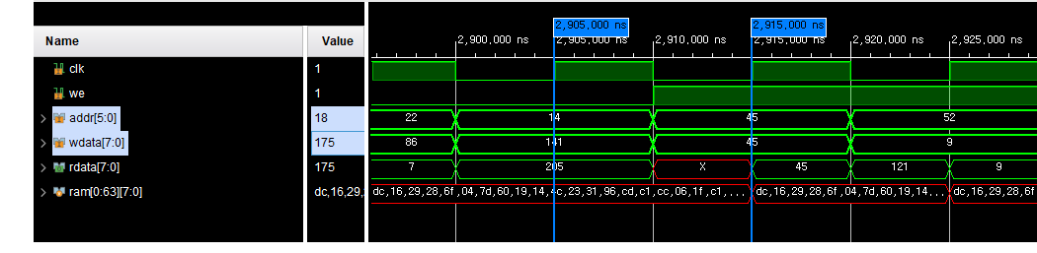
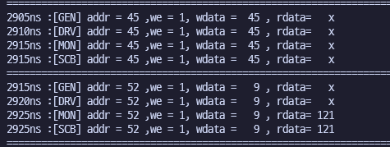
02 · 코드 차이 / rdata 샘플링 (v2)
02
rdata 샘플링(v2): write 직후 이전 값 샘플, 판정 없어 영향 없음
결론
· monitor가 RAM 갱신보다 먼저 읽어 write 직후 rdata는 이전 값
· v2 scoreboard는 write에서 rdata를 비교하지 않아 결과에 영향 없음
tb_ram_v2 · xsim waveform
v2 write 판정
expected 저장만 수행
rdata 비교 없음 → 이전 값이어도 FAIL 미발생
tb_ram_v2 · xsim log
1
2915 ns
2
2925 ns
addr 45 write
monitor rdata = X
갱신 후 rdata = 45
addr 52 write
monitor rdata = 121
갱신 후 rdata = 9
정안성 · RAM TB v2 vs v3
8 / 13

Slide 9
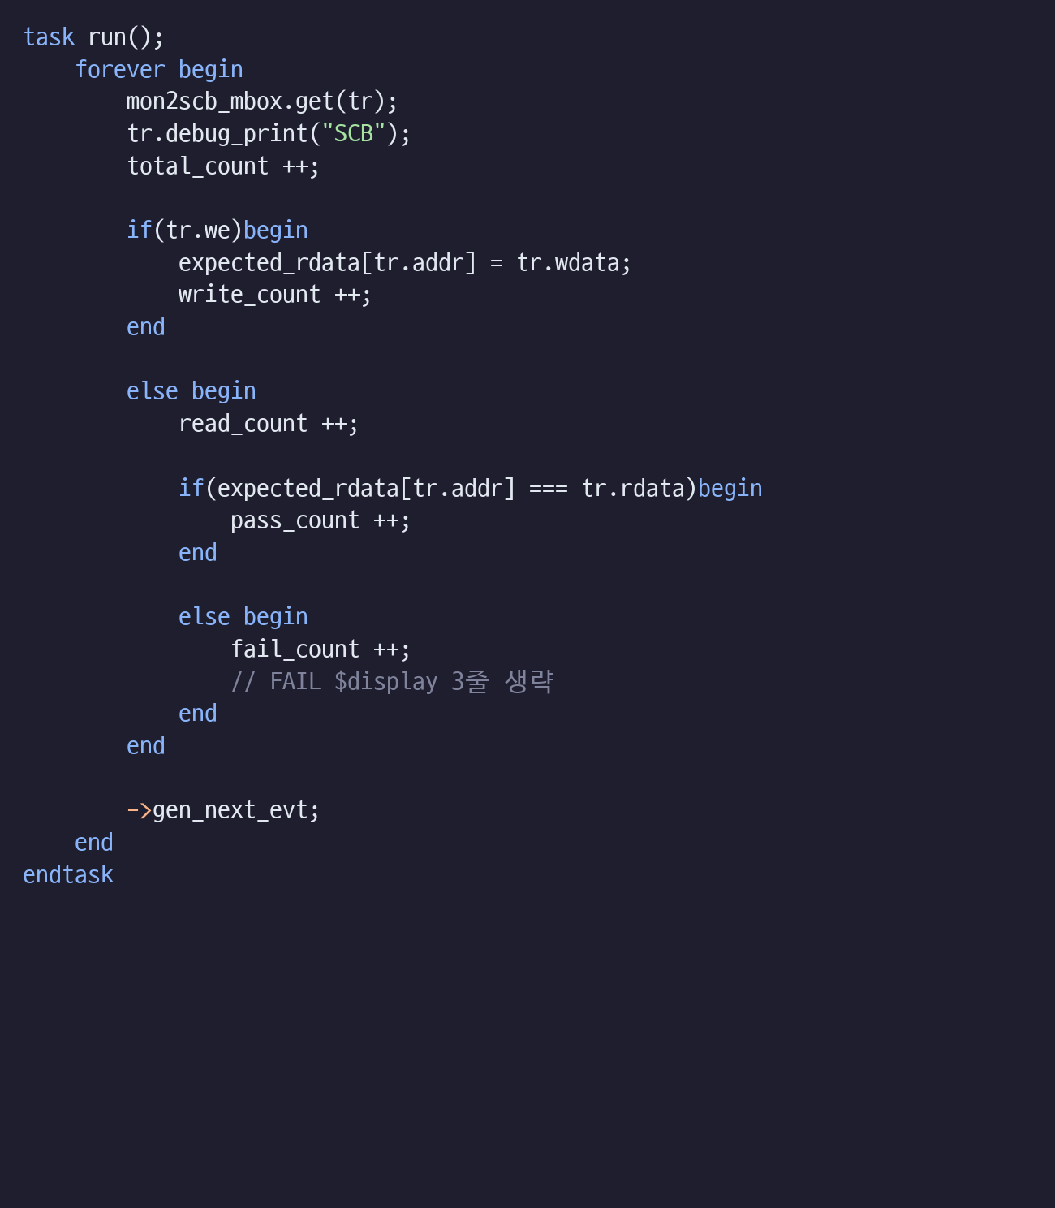
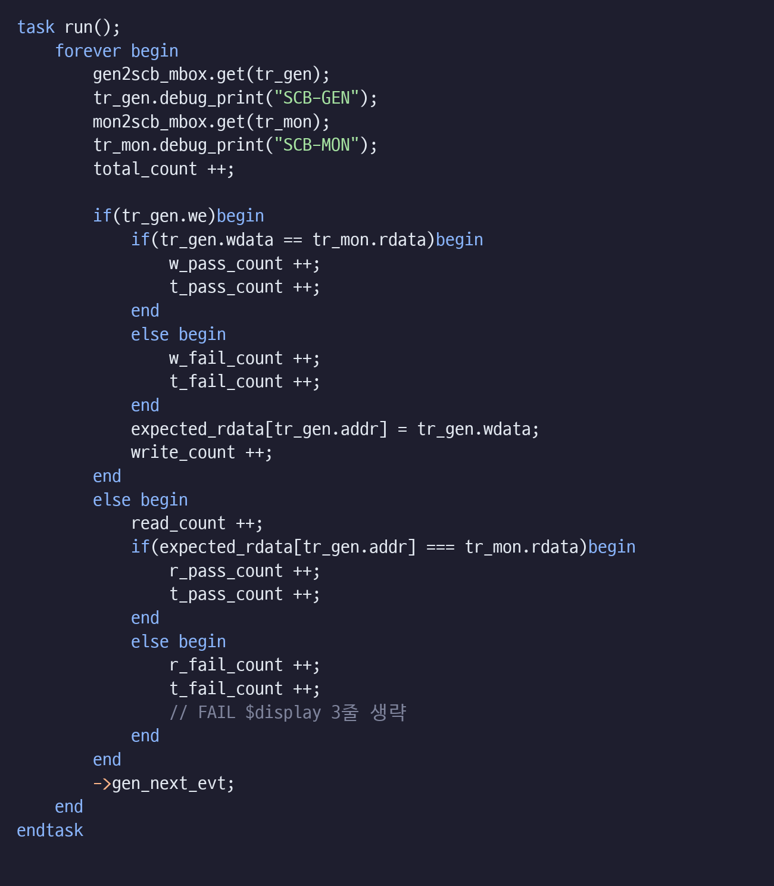
02 · 코드 차이 / scoreboard
02
scoreboard: write에도 판정을 추가해 매 tr마다 pass / fail
결론
· v3는 tr_gen · tr_mon 두 mailbox에서 get → write · read 모두 DUT 출력(rdata)으로 판정
· v2의 write는 expected 저장만 수행, 쓴 값은 이후 read에서 간접 검증
tb_ram_v2.sv · scoreboard · run()
tb_ram_v3.sv · scoreboard · run()
1
v2 write
관측한 wdata를 기대값으로 저장, 판정 없음
2
1
3
2
get 2회
tr_gen → tr_mon 순서로 둘 다 도착해야 진행
4
3
write 판정
Generator wdata와 Monitor rdata를 비교
4
4
read 판정
=== 로 X까지 비교, 두 버전 동일
정안성 · RAM TB v2 vs v3
9 / 13

Slide 10
03 · 결과 · 분석 / 트러블 슈팅
03
트러블 슈팅: 300 tr로는 64개 주소 전체 검증 불가
결론
· 문제 : 실제 저장값 비교는 v2 95건 · v3 89건, 나머지 read는 아직 안 쓴 주소를 읽은 X === X
· 원인 : repeat 횟수 부족, 64개 주소의 확인 여부를 보는 종료 로직 부재
주소 커버리지 (300 tr)
항목 | tb_ram_v2 | tb_ram_v3
write | 162건 | 154건
한 번이라도 쓴 주소 | 61 / 64 | 60 / 64
끝까지 안 쓴 주소 | 33, 38, 48 | 3, 35, 48, 60
read | 138건 | 146건
미기록 주소 read (X === X) | 43건, 주소 26종 | 57건, 주소 34종
쓴 값 비교 read | 95건 (69%) | 89건 (61%)
마지막 미기록 read | 2585 ns | 2966 ns
정안성 · RAM TB v2 vs v3
10 / 13

Slide 11

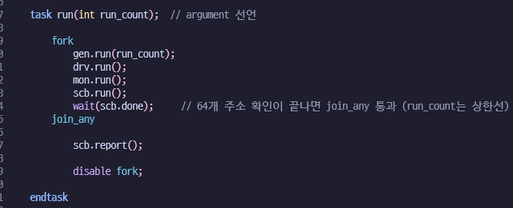
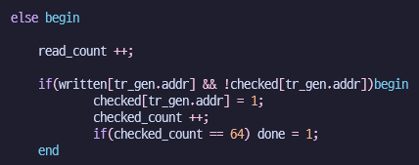
03 · 결과 · 분석 / 해결
03
해결: 64개 주소 확인 완료를 종료 조건으로 추가
결론
· repeat 횟수 대신 쓴 뒤 read까지 확인한 주소 수로 종료 시점 결정
· v2 · v3 동일 적용, run_count는 5000으로 올린 상한선 역할
tb_ram_v3.sv · scoreboard
tb_ram_v3.sv · environment · run()
1
3
2
1
주소별 기록
2
완료 판정
3
종료 조건
written : write된 주소 표시
checked : 쓴 뒤 read로 비교한 주소 표시
쓴 주소의 첫 read에서만 checked_count 증가
64 도달 시 done = 1
wait(scb.done)으로 join_any 통과
run_count 5000은 상한선
정안성 · RAM TB v2 vs v3
11 / 13

Slide 12
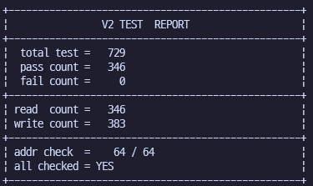
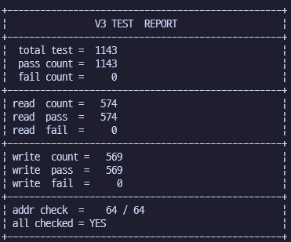
03 · 결과 · 분석 / 적용 결과
03
적용 결과: v2 · v3 모두 64개 주소 확인 완료, fail 0
결론
· v2 729 tr · v3 1143 tr에서 64개 주소 전부 쓰고 읽어 비교 완료
· tr 수 차이는 stimulus 순서 차이, 버전 간 우열 비교 불가
tb_ram_v2.sv · report
tb_ram_v3.sv · report
1
종료 시점
상한선 5000 미도달
64개 주소 확인 시점에 종료
2
v2 pass 346건
v2는 read만 판정
pass = read 346건, write 383건은 판정 없음
3
fail 0 유지
v2 read 346건
v3 read 574건 · write 569건 전부 PASS
구분 | 총 tr (적용 전 → 후) | 쓴 주소 (전 → 후) | fail (전 → 후)
tb_ram_v2 | 300 → 729 | 61 → 64 | 0 → 0
tb_ram_v3 | 300 → 1143 | 60 → 64 | 0 → 0
정안성 · RAM TB v2 vs v3
12 / 13

Slide 13
03 · 결과 · 분석 / 판정 범위 · 개선
03
분석: v3 write는 DUT까지 검증, Driver addr 경로는 미검증
결론
· tr_gen.wdata == tr_mon.rdata로 변경 → 쓰기 안 됨 고장을 154 / 154건 해당 cycle에 검출
· v2가 놓친 Driver wdata 오류도 검출, Driver addr 오류는 전 버전 미검출 → addr 비교 필요
판정 범위
두 모델 정리
판정 | 비교식 | 확인 범위 | 쓰기 안 됨 고장
v2 · v3 read | expected === rdata | DUT 저장 · 읽기 | 95 · 89건 (read)
이전 v3 write | tr_gen.wdata == tr_mon.wdata | Driver → interface | 0건
현재 v3 write | tr_gen.wdata == tr_mon.rdata | DUT 저장 즉시 | 154 / 154건
 | v2 | v3
장점 | 구조 단순, mailbox 2개 | 입력 의도와 관측값 비교
주의 | write 결과는 read 때까지 미확인 | 샘플 타이밍 · 조합 출력 RAM 전제
적합 | read 위주 기능 확인 | tr 단위로 바로 판정할 때
개선 항목
1
addr · we도 비교
2
randc we 유지
Driver addr 오류 주입 시 전 버전 fail 0
write · read가 같은 틀린 주소를 사용 → gen2scb 값과 비교
매 tr new()로 randc 순환이 끊김
v2 로그 처음 6건 연속 write → 객체 재사용으로 순환 유지
tr_gen.addr === tr_mon.addr
tr = new(); // repeat 밖으로 이동
정안성 · RAM TB v2 vs v3
13 / 13

